Slide 1

¿En qué idiomas fue escrito el título ‘Jesús nazareno, el rey de los judíos’ colocado sobre la cruz de Cristo?

Slide 2
¿En qué idiomas fue escrito el título ‘Jesús nazareno, el rey de los judíos’ colocado sobre la cruz de Cristo?
JUAN 19:19,20

Slide 3
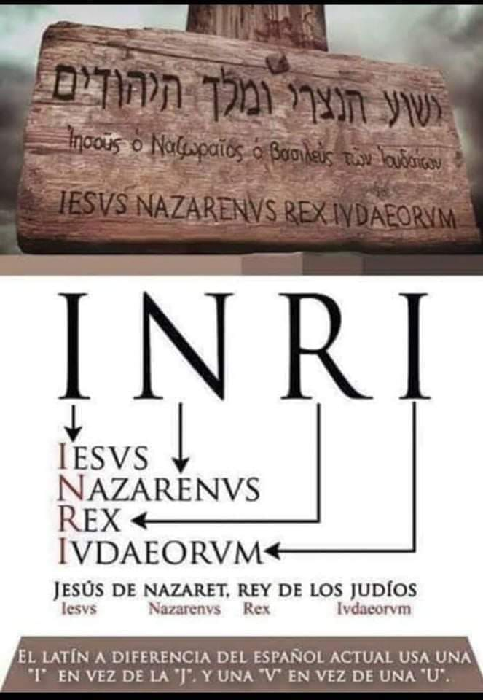
HEBREO
LATÍN
GRIEGO

Slide 4
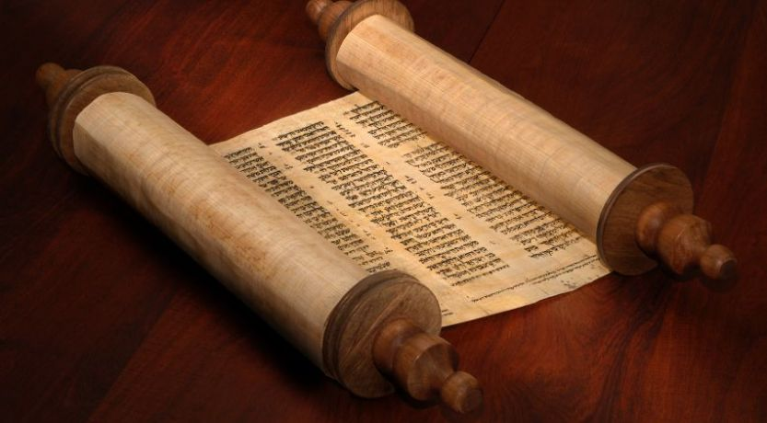
¿Cuántos libros están en el Antiguo Testamento?

Slide 5
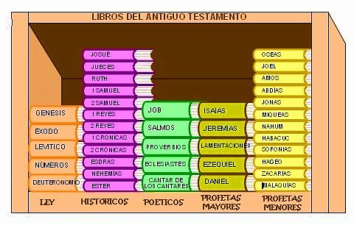
39

